Slide 1
От Создателей игры “побег из Шоушенко”
Представляют

Slide 2
Игра “танки онлайн”
Создатели Олег.Я и Иван.Ф

Slide 3

Окно заставки

Slide 4
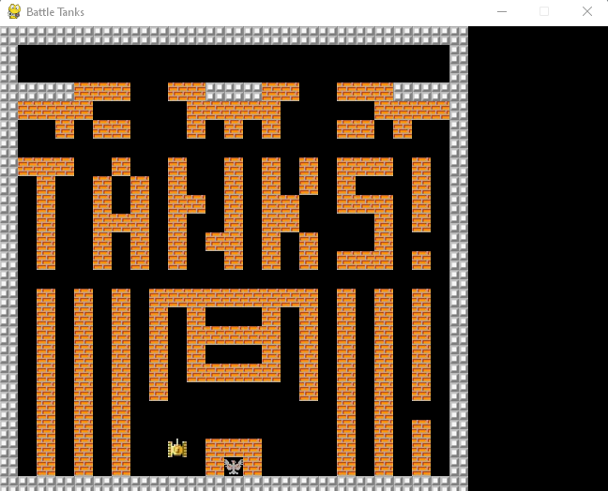

Slide 5
Спасибо за внимание!

